Slide 1
JEM 310 PETROLOJİ

Slide 2
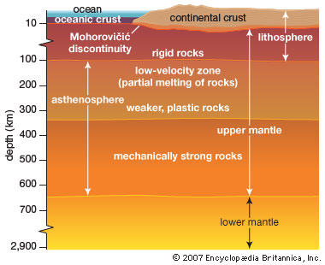
Magam Oluşumu ve Özelliği

Slide 3
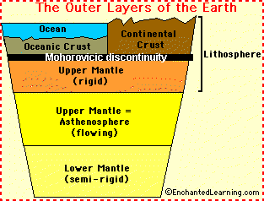

Slide 4
Elementler

